Slide 1
ОАО «Натальинский стеклозавод». Прохождение производственной практики.
ГБПОУ СО «КРАСНОУФИМСКИЙ АГРАРНЫЙ КОЛЛЕДЖ»
Выполнила: Студент 2 курса, 21-БД,
Могильникова О.А.
2018 год

Slide 2
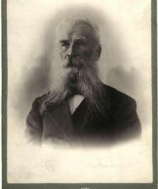
История основания
ОАО «Натальинский стеклозавод
Стекольный завод заложил в 1872 году красноуфимский купец Иван Артемьевич Шевелин. Основная рабочая сила, знакомая с кладкой печей и производством стекла, была привезена из г. Соликамска. Завод назвали Натальинским в честь жены Шевелина, Натальи Михайловны.
Первыми стекловарами были Г.А. Ряписов и М.М. Негодяев (от них пошли в Натальинске рабочие династии: дети, внуки и правнуки продолжают дело дедов). Продукция Натальинского стеклозавода стала пользоваться большим спросом.
В 1917 году завод был национализирован, а в 1919 году, после изгнания Колчака с Урала, возобновил свое существование. Заводу оставили прежнее название - в честь бывшей хозяйки Натальи и ее дочери - революционерки Натальи Ивановны.
Иван Артемьевич Шевелин

Slide 3
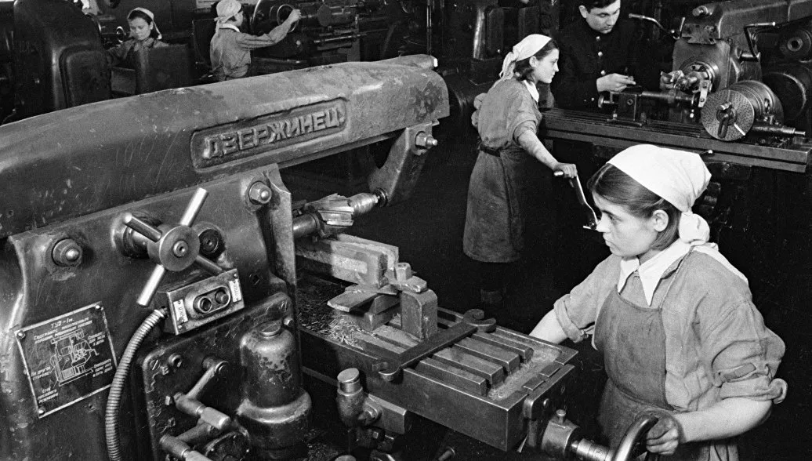
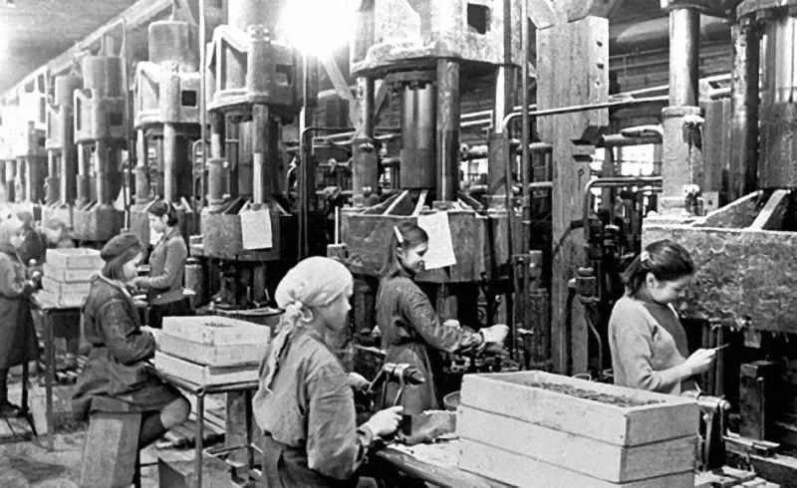
ЗАВОД В ГОДЫ ВОЙНЫ
В начале Великой Отечественной Войны большинство рабочих ушло на фронт, на их места встали подростки, женщины, старики. Завод работал на нужды фронта. Комсомольским вожаком был м. Финоженков, он организовал комсомольско - молодежные бригады, девизом которых было: "Все для фронта, все для победы!"
В декабре 1941 года в Натальинск были частично эвакуированы Московский завод "Точьизмеритель" и Сходнинский стеклозавод. Предприятие перешло в ведение авиационной промышленности. Директором был назначен Л.М. Гольдберг, позднее работал П.П. Волков. В 1944 году завод перешел в систему Наркомплекса СССР, возглавил завод М.А. Томашевский. В 1948 году предприятие передали министерству бумажной промышленности, затем перевели в Министерство легкой промышленности, директором назначен К.Д. Крупенников.

Slide 4
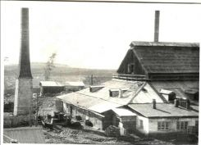
Послевоенные годы
В 1966 году Натальинский завод отошел в ведение "Главстекло" Министерства промышленности строительных материалов РСФСР.
В 1971 году коллектив предприятия одним из первых поддержал почин передовых предприятий Свердловской области по увеличению выпуска продукции за счет реконструкции действующего производства. Возглавил работу директор П.П. Ивахненко. В 9-й пятилетке (1971-75 г.г.) реконструированы и построены следующие объекты: стекловаренный участок, стеклодувно - стекловаренный участок, керамическое отделение, котельная на 3 котла, склад ГСМ, склад сырья, здание РСУ.
Реконструкция промышленных объектов сопровождалась техническим перевооружением производства, в результате за годы девятой пятилетки объем производства продукции увеличился в два раза и только за счет роста производительности труда.

Slide 5
В десятой пятилетке завод уверенно продолжал движение вперед. Растут темпы строительства объектов производства, самого поселка. Благоустраивается Натальинск. В 1976 - 78 г.г. построены составной участок, бытовой корпус, очистные сооружения, компрессорная станция, подстанция, реконструируется перевалочная база на железнодорожной станции Красноуфимск, встали три магазина, детский комбинат на 140 мест, один - 12-ти, один - 24, одиннадцать - 4-квартирных домов.
С 1992 года спрос на продукцию падает, появляется бартер. Из-за отсутствия денежных средств рабочие распускаются в отпуска без содержания.
С 1999 года - завод возрождается.
Май 2002 года - завод переходит в частные руки.
Виток исторической спирали в течении XX века свершился - хозяин - артель - государственное предприятие - акционерное общество - хозяин с контрольным пакетом акций.

Slide 6
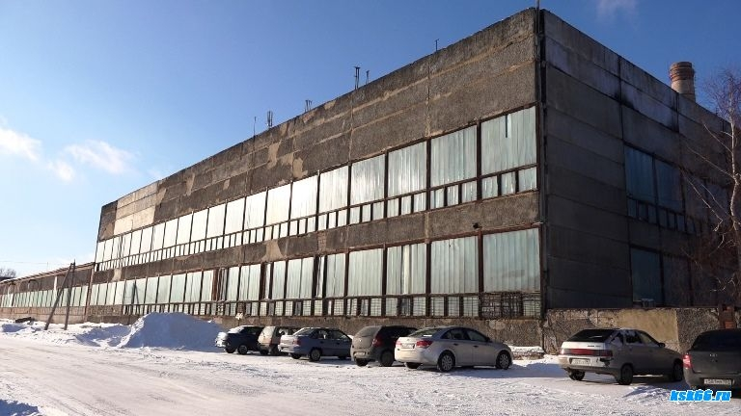
ОАО «Натальинский завод»
В наше время
Полное наименование: Общество с ограниченной ответственностью Натальинский Стеклозавод
Регион: Свердловская область
Юридический адрес: 623320, Свердловская область, Красноуфимский район, поселок Натальинск, Советская улица, 1
Руководство: Генеральный директор
Целью общества является извлечение прибыли.
Общество имеет гражданские права и несет гражданские обязанности, необходимые для осуществления любых видов деятельности, не запрещенных федеральными законами.

Slide 7
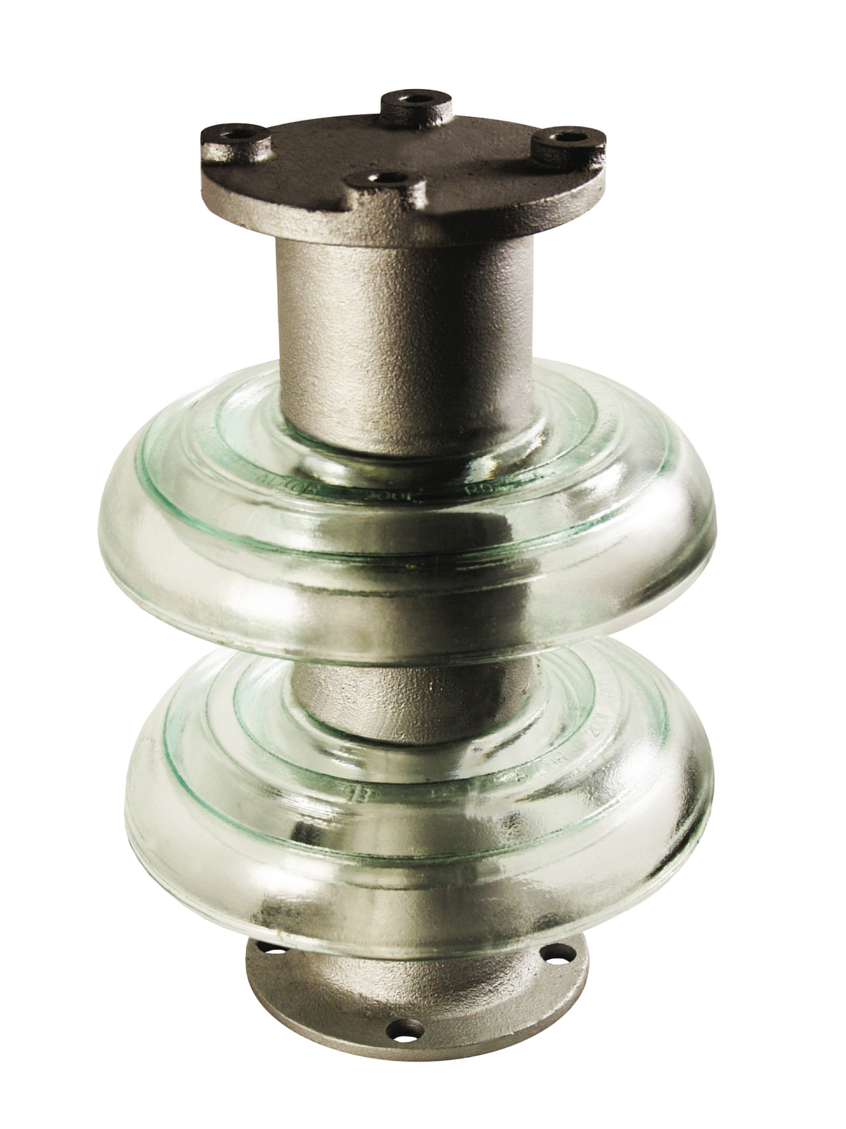
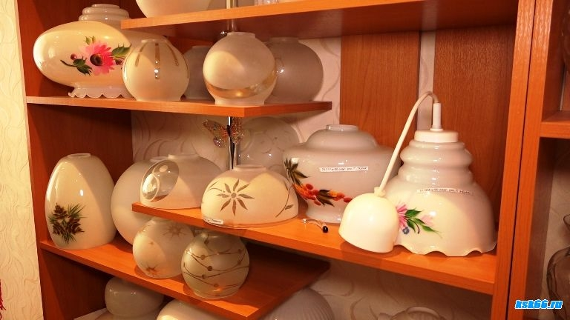
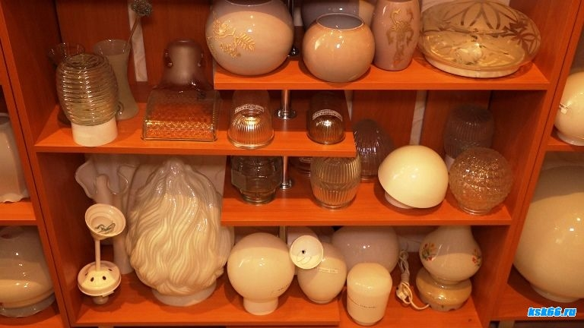
ОАО «Натальинский стеклозавод» осуществляет следующие основные виды деятельности:
-производство хозяйственно-бытовых изделий из стекла;
-оптовая торговля;
-посреднические услуги при купле – продаже товаров народного потребления;
-посреднические услуги при купле-продаже продукции технического - назначения;
-осуществление деятельности по эксплуатации грузоподъемных кранов;
-осуществление деятельности по техническому обслуживанию и ремонту газопроводов и газового оборудования промышленных предприятий; техническому обслуживанию средств контроля и защиты объектов газового хозяйства;
-осуществление деятельности по эксплуатации объектов котлонадзора.
В настоящее время завод специализируется, в основном, на выпуске изоляторов всех типов.

Slide 8
Расчётно- кассовое обслуживание
ОАО «Натальинский стеклозавод»
АДРЕС ОБСЛУЖИВАЮЩЕГО ПОДРАЗДЕЛЕНИЯ БАНКА: 623300 ПАО Сбербанк - ул. Озерная, 60, г. Красноуфимск.
В настоящее время для удобства документооборота с банком ОАО «Натальинский стеклозавод» использует систему ДБО «Сбербанк бизнес онлайн», также предоставляет платёжные документы в бумажной форме.
Сбербанк Бизнес Онлайн — это система дистанционного банковского обслуживания, предоставляющая возможность посредством стандартного интернет-браузера подготавливать и отправлять платежные документы, получать информацию о движении денежных средств по счетам, взаимодействовать с сотрудниками Сбербанка путем обмена сообщениями сводного формата, а также направлять заявки на рассмотрение Банком возможности предоставления Клиенту тех или иных услуг и банковских продуктов.

Slide 9
Прохождение практики
Практику проходила в экономическом отделе, в отделе бухгалтерии.
Во время прохождения практики я:
-Изучала и работала с расчётными документами, которые используются при расчётах;
-Познакомилась с программой 1с Предприятие;
-Работала с банковской выпиской по счёту организации;
-Познакомилась с системой ДБО «Сбербанк бизнес онлайн» и др…

Slide 10
Вывод
Прохождение производственной практики повысило качество моей профессиональной подготовки, позволила мне закрепить приобретённые практические и теоретические знания по ПМ01 ВЕДЕНИЕ РАСЧЕТНЫХ ОПЕРАЦИЙ.
При прохождении практики на ОАО «Натальинский стеклозавод» я изучила и поняла, как, осуществляется работа между коммерческой организацией и банком, при различных расчётных операциях и других банковских услугах, предоставляемых банком коммерческой организации.
Производственная практика позволила мне оценивать возможности и риски, искать решения при выполнении профессиональных задач, повысила и закрепила теоретические и практические знания по ПМ01 ВЕДЕНИЕ РАСЧЕТНЫХ ОПЕРАЦИЙ.
В процессе прохождения производственной практики я приобрела первоначальный профессиональный опыт, который помог мне понять сущность своей будущей профессии, что является необходимым условием для успешного дальнейшего обучения, а также для перспективных возможностей в построении карьеры.

Slide 11
Спасибо за внимание!

